Slide 1


Slide 2

RENDICIÓN DE CUENTAS PERIODO 2024.
COMISIÓN SOCIO CULTURAL Y DEPORTIVO.
Psi. Cli. Pablo Urgilés Samaniego.

Slide 3
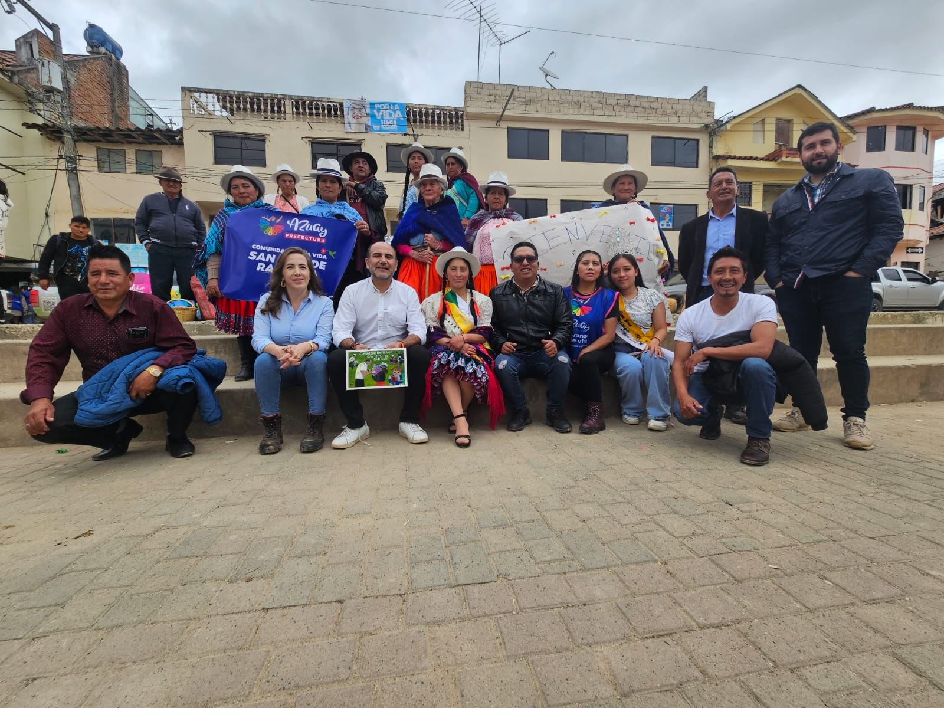
PROCEGUIMOS.

Slide 4
ACTIVIDADES REALIZADAS EN EL PERIODO 2024
Se participó de las reuniones ordinarias y extraordinarias con el presidente y vocales de cada comisión asignadas para el periodo 2024.

Slide 5
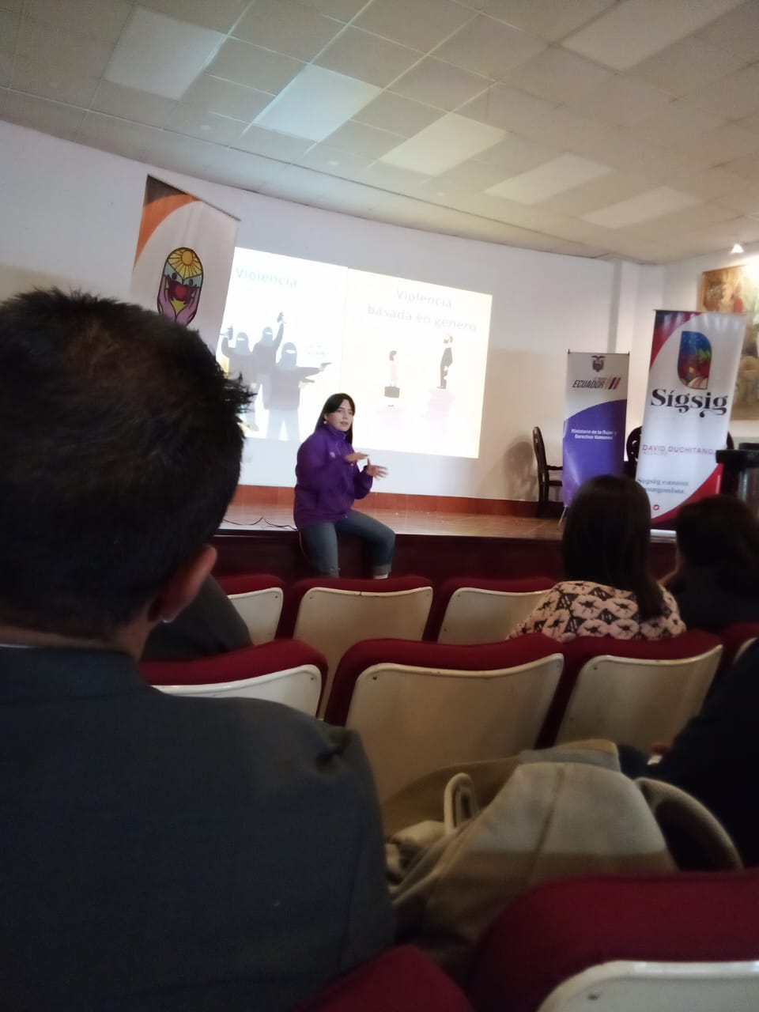
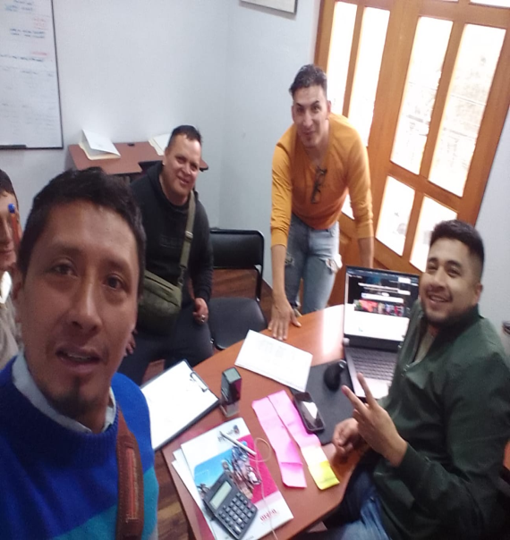
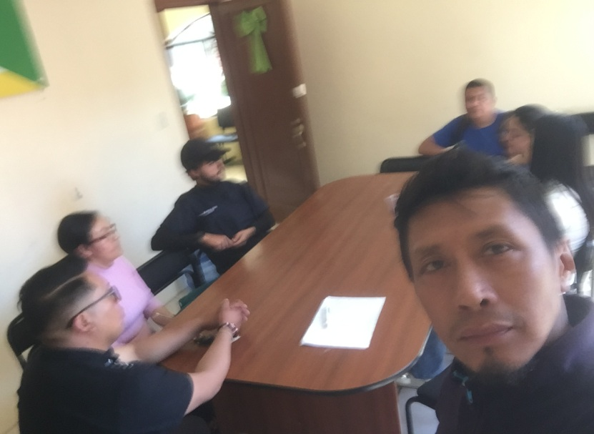
Se asistió al Departamento de Desarrollo Social en el cantón Sígsig, para ser parte de algunas reuniones con los representantes de los GAD y coordinar actividades relacionados al área socio cultural.

Slide 6
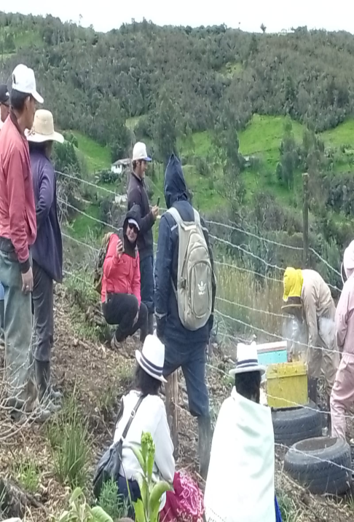
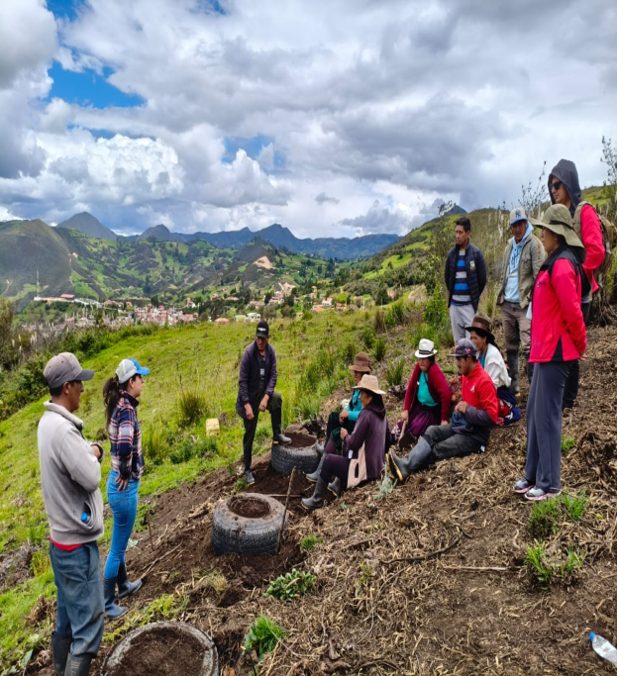
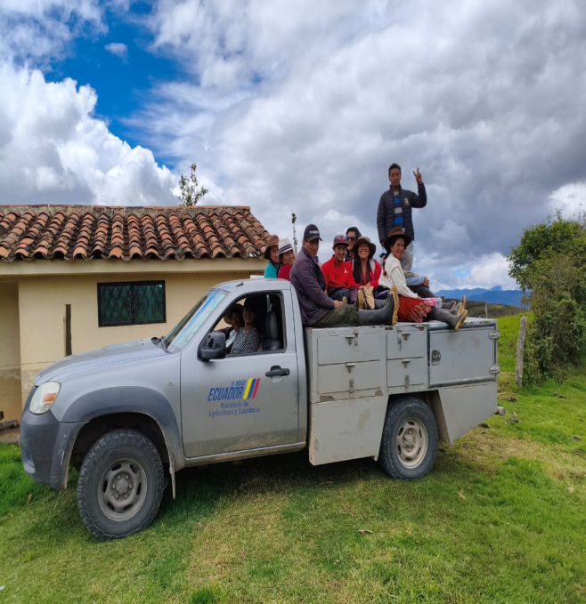
Se realizaron talleres y reuniones con los grupos vulnerables de la parroquia y de sus comunidades mejorando la autonomía y su participación social.

Slide 7
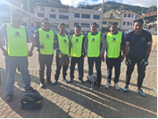
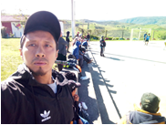
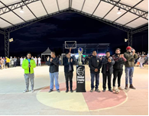
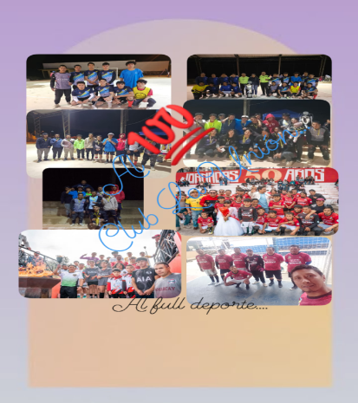
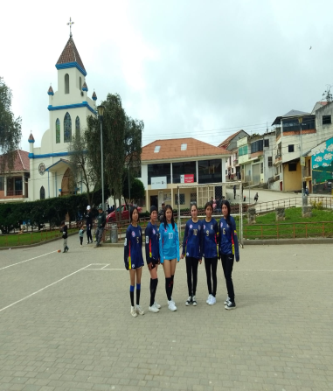
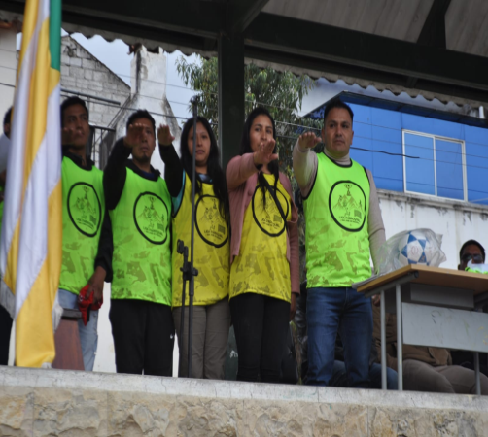
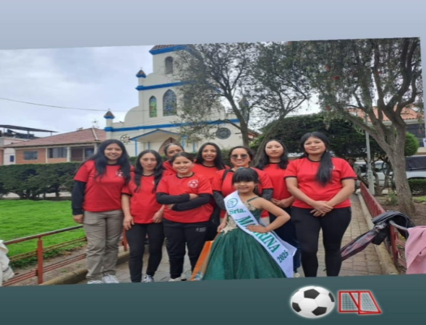
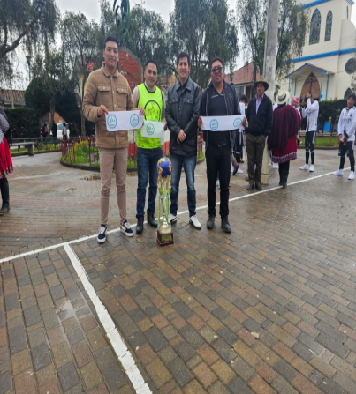
SE PARTICIPO DE LOS EVENTOS DEPORTIVOS CANTONALES Y PARROQUIALES.

Slide 8
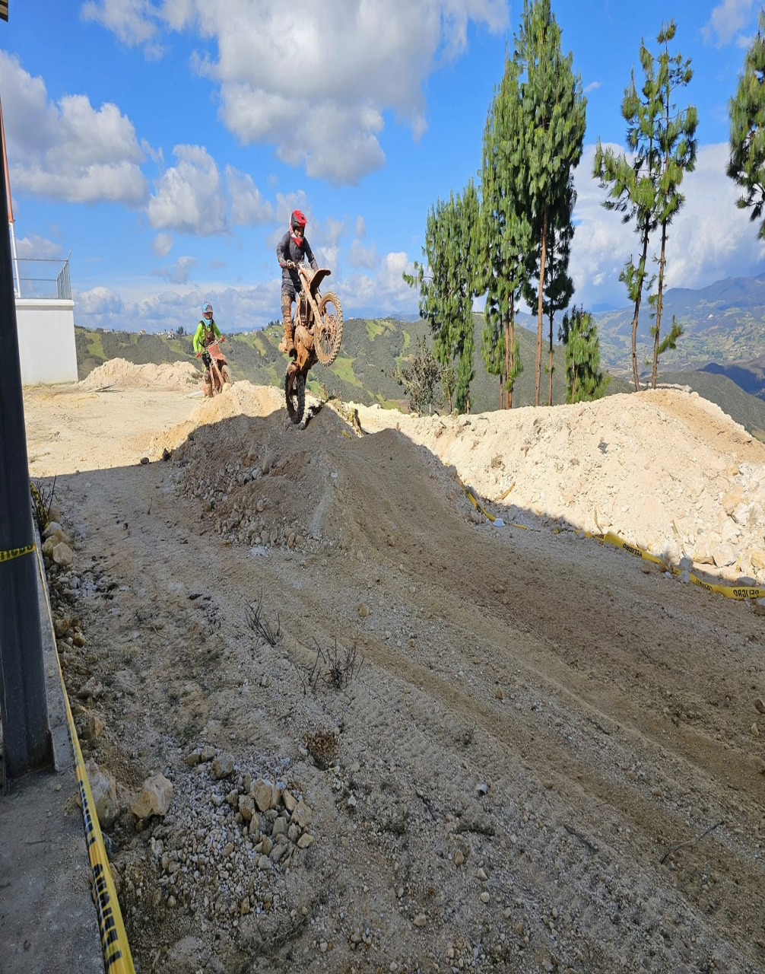
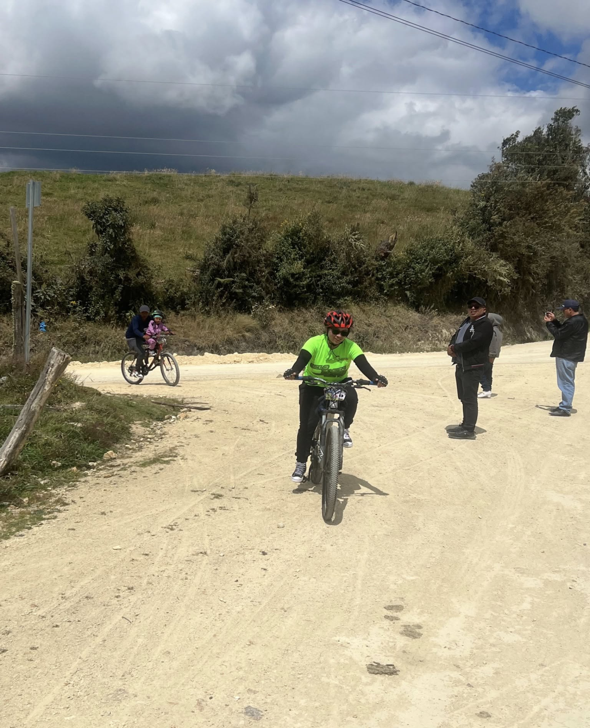

Slide 9
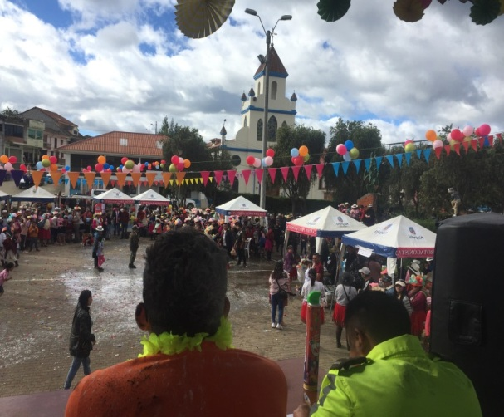
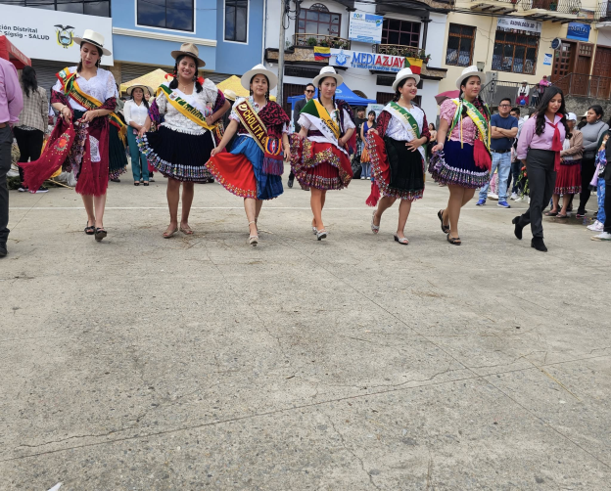
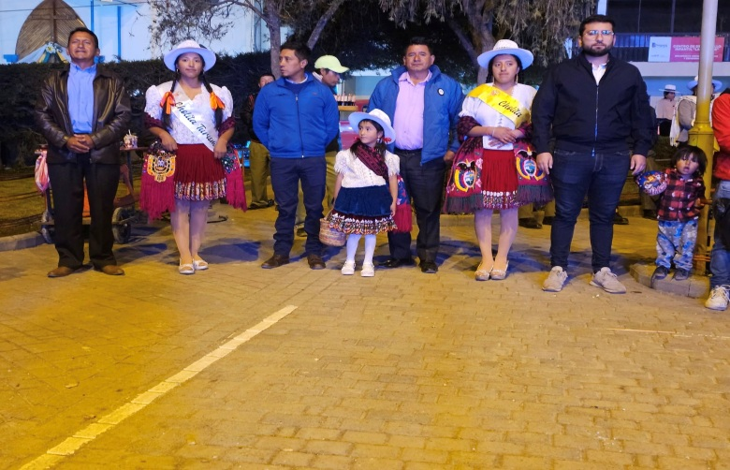
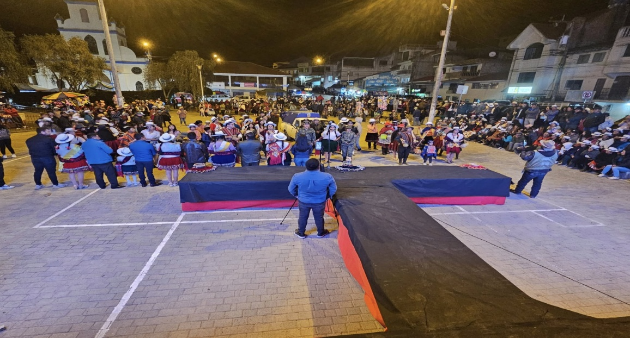
Se fortaleció el área socio cultural.

Slide 10
Gracias.

